Slide 1
Архитектура и программирование массивно-параллельных вычислительных систем
Лекторы:
  Боресков А.В. (ВМиК МГУ)
  Харламов А. (NVidia)

Slide 2
Существующие многоядерные системы
Посмотрим на частоты CPU:
  2004 г. - Pentium 4, 3.46 GHz
  2005 г. - Pentium 4, 3.8 GHz
  2006 г. - Core Duo T2700, 2333 MHz
  2007 г. - Core 2 Duo E6700, 2.66 GHz
  2007 г. - Core 2 Duo E6800, 3 GHz
  2008 г. - Core 2 Duo E8600, 3.33 Ghz
  2009 г. - Core i7 950, 3.06 GHz

Slide 3
Существующие многоядерные системы
Легко видно, что роста частоты практически нет
  Энерговыделение ~ четвертой степени частоты
  Ограничения техпроцесса
  Одноядерные системы зашли в тупик

Slide 4
Существующие многоядерные системы
Таким образом, повышение быстродействия следует ждать именно от параллельности.
Уже давно CPU используют параллельную обработку для повышения производительности
  Конвейер
  Multithreading
  SSE

Slide 5
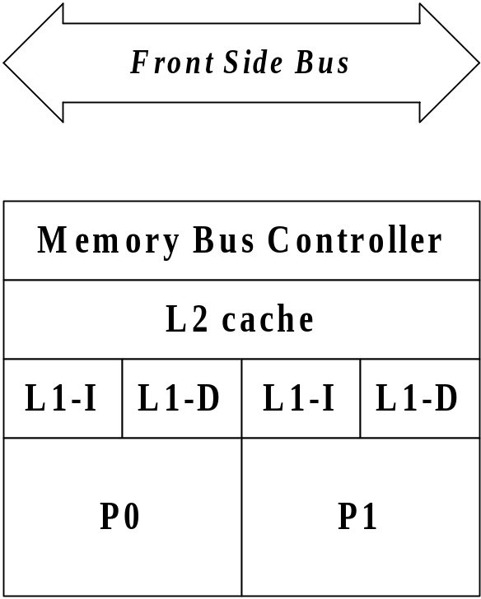
Intel Core 2 Duo
32 Кб L1 кэш для каждого ядра
2/4 Мб общий L2 кэш
Единый образ памяти для каждого ядра - необходимость синхронизации кэшей

Slide 6
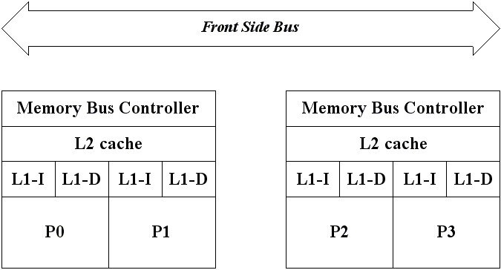
Intel Core 2 Quad

Slide 7
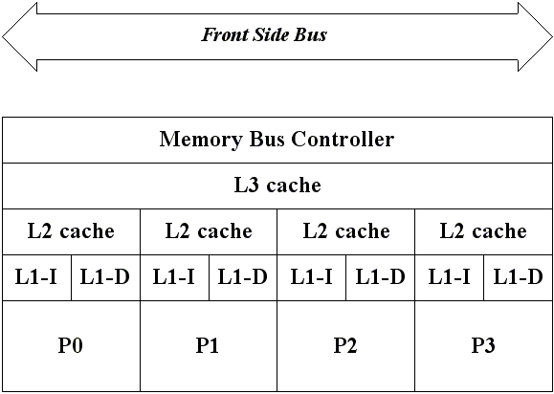
Intel Core i7

Slide 8
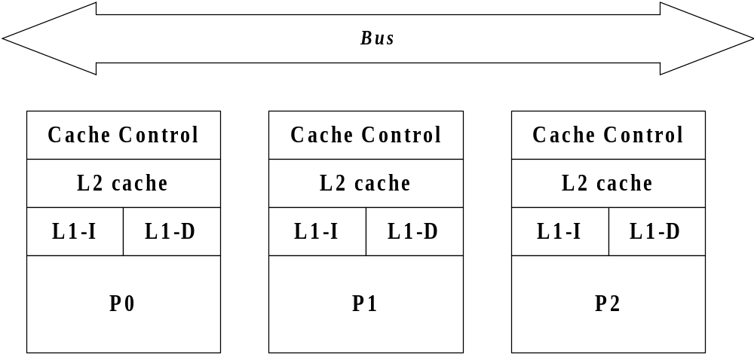
Symmetric Multiprocessor Architecture (SMP)

Slide 9
Symmetric Multiprocessor Architecture (SMP)
Каждый процессор
имеет свои L1 и L2 кэши
подсоединен к общей шине
отслеживает доступ других процессоров к памяти для обеспечения единого образа памяти (например, один процессор хочет изменить данные, кэшированные другим процессором)

Slide 10
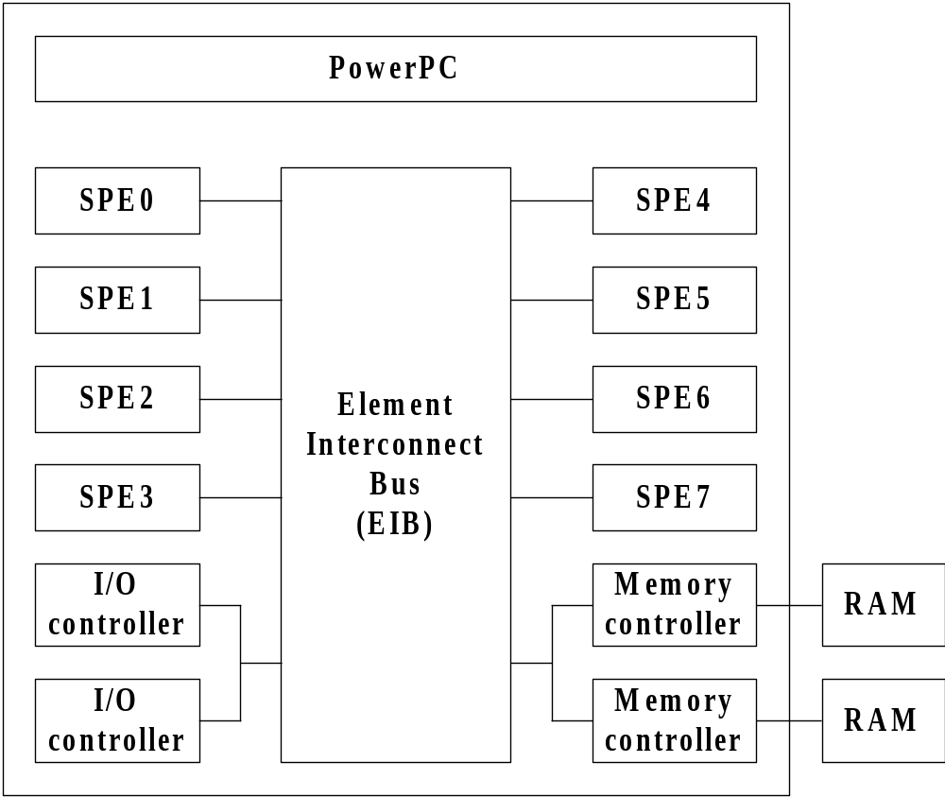
Cell

Slide 11
Cell
Dual-threaded 64-bit PowerPC
8 Synergistic Processing Elements (SPE)
256 Kb on-chip на каждый SPE

Slide 12
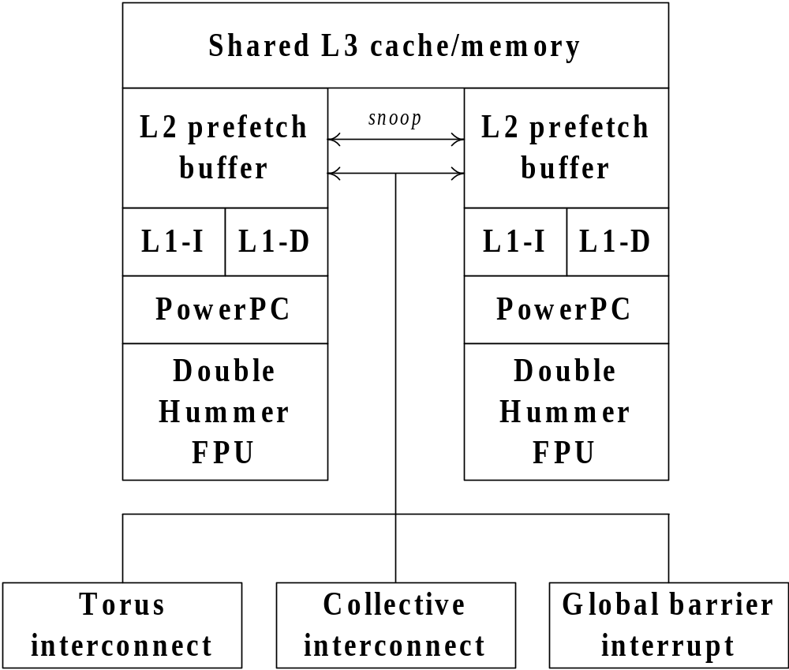
BlueGene/L

Slide 13
BlueGene/L
65536 dual-core nodes
node
  770 Mhz PowerPC
  Double Hammer FPU (4 Flop/cycle)
  4 Mb on-chip L3 кэш
  512 Mb off-chip RAM
  6 двухсторонних портов для 3D-тора
  3 двухсторонних порта для collective network
  4 двухсторонних порта для barrier/interrupt

Slide 14
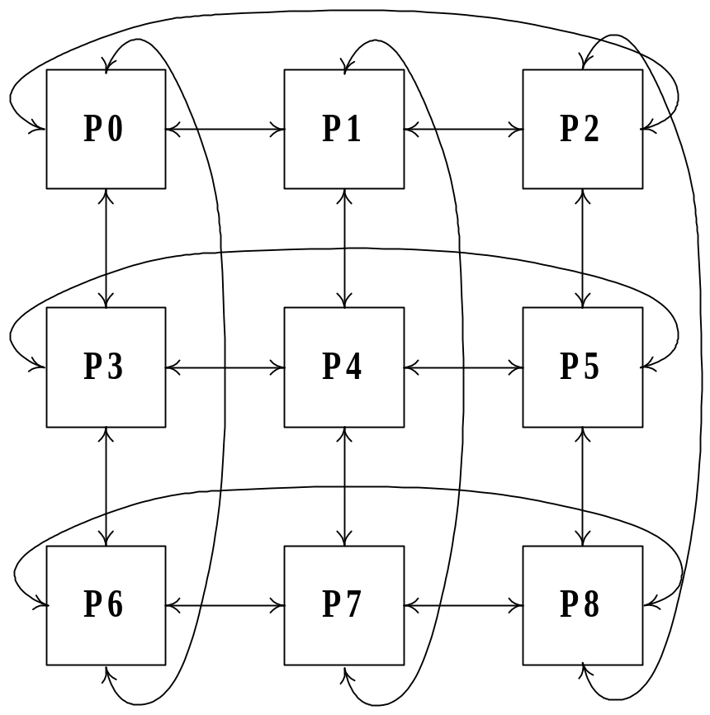
BlueGene/L

Slide 15
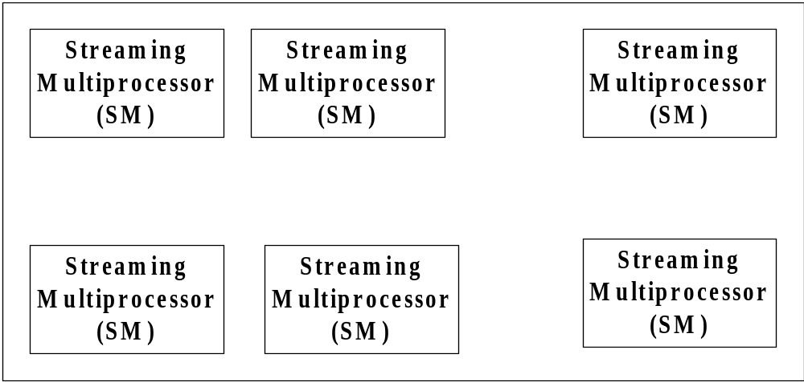
Архитектура G80
Массив из потоковых мультипроцессоров

Slide 16
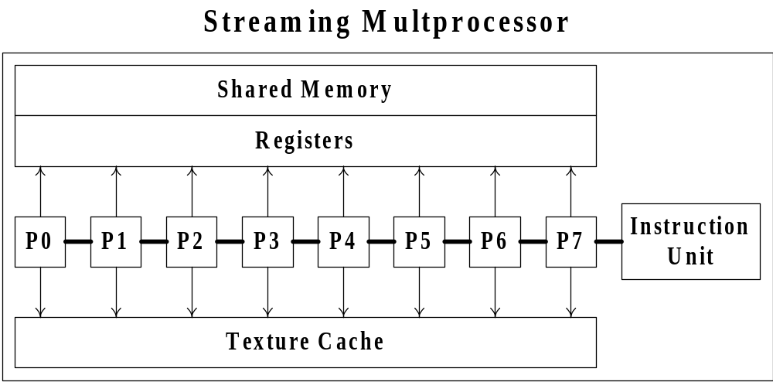
Архитектура G80

Slide 17
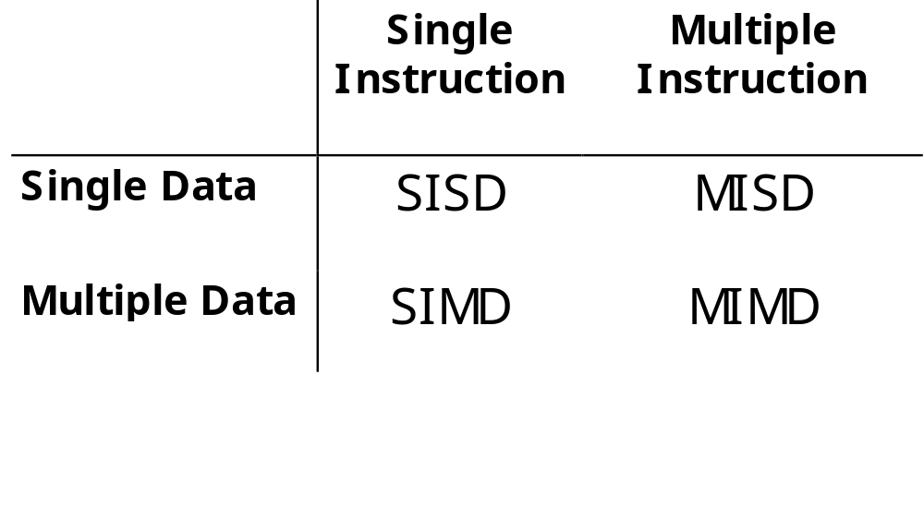
Классификация

Slide 18
Классификация
CPU – SISD
  Multithreading: позволяет запускать множество потоков – параллелизм на уровне задач (MIMD) или данных (SIMD)
  SSE: набор 128 битных регистров ЦПУ
    можно запаковать 4 32битных скаляра и проводить над ними операции одновременно (SIMD)
GPU – SIMD*
Notes:
SSE (Streaming SIMD Extensions потоковое SIMD расширение)
Звездочка стоит для того, чтобы вы обратили внимание.
На следующих лекциях вы увидите, что GPU не совсем SIMD архитектура а скорее SIMT (simultaneous multithreading):
* разные блоки могут выполнять разный код (без потери производительности)
* внутри одного блока можно выполнять разный код (с потерей производиетльности)

Slide 19
MultiThreading “Hello World”
#include <stdio.h>
#include <windows.h>
#include <process.h> // для beginthread()
void mtPrintf( void * pArg);
int main()
{
int t0 = 0; int t1 = 1;
_beginthread(mtPrintf, 0, (void*)&t0 );
mtPrintf( (void*)&t1);
Sleep( 100 );
return 0;
}
void mtPrintf( void * pArg )
{
int * pIntArg = (int *) pArg;
printf( "The function was passed %d\n", (*pIntArg) );
}
Notes:
Рассмотрим простую программу, которая использует многопоточность ЦПУ. Она помещается на один экран.
Программа создает один дополнительный поток. Дополнительный поток печатает «1», а основной «0»
Рассмотрим более детально.

Slide 20
MultiThreading “Hello World”
// создание нового потока
// необходимо указать:
// entry point функцию,
// размер стека, при 0 – OS выберет сама
// (void *) – указатель на аргументы функции
_beginthread(mtPrintf, 0, (void*)&t1 );
// напечатать из основного потока
mtPrintf( (void*)&t0);
// подождать 100 мс
// создание потока windows требует времени
// если основной поток закончит выполнение
// то и все дочерние потоки будут прерваны
Sleep( 100 );
Notes:
Сначала идет вызов бегинТредс.
Эта функция создает еще один поток (созданием потока занимается ОС).
Ей передается указатель на функцию. Эта функция специального вида void *f (void *).
Второй параметр – размер стека. Если указать 0 – то выбор этого параметра возьмет на себя ОС.
Третий параметр – указатель на фойд, который служит для передачи параметров в функцию.
Дальше основной поток сам печатает «0»
Sleep служит для того, чтобы дать ОС время на создания потока. Потоки в Windows не легковесные, их создание занимает определенное время.
Если основной поток завершиться, то завершаться и все его дочерние потоки. Поэтому дополнительной поток не успеет напечатать «0».
Существуют дополнительные средства «подождать» дочерние потоки.

Slide 21
SSE “Hello World”
#include <xmmintrin.h>
#include <stdio.h>
struct vec4
{
union
{
float v[4];
__m128 v4;
};
};
int main()
{
vec4 a = {5.0f, 2.0f, 1.0f, 3.0f};
vec4 b = {5.0f, 3.0f, 9.0f, 7.0f};
vec4 c;
c.v4 = _mm_add_ps(a.v4, b.v4);
printf("c = {%.3f, %.3f, %.3f, %.3f}\n", c.v[0], c.v[1], c.v[2], c.v[3]);
return 0;
}
Notes:
У процессоров начиная с ММХ существуют векторные регистры:
SSE (Streaming SIMD Extensions потоковое SIMD расширение) это набор 128 битных регистров ЦПУ, в которые можно запаковать 4 32юитных скаляра и проводить над ними операции одновременно.
Существует SSE ассемблер – именно в виде ассемблера. Тут вам прийдется, самому аллоцировать регистры, заниматься загрузкой данных из памяти и т.д.
Существуют так же SSE intrinsic функции – это функции которые реализуют ту или иную функциональность средствами ссе.
В данном примере мы складываем два 4х разрядных вектора. Этот инструмент очень распространен, особенно в компютерной графике.

Slide 22
SIMD
На входе поток однородных элементов, каждый из которых может быть обработан независимо
На выходе – однородный поток
Обработкой занимается ядро (kernel)

Slide 23
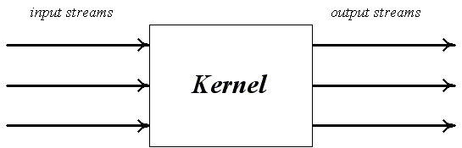
SIMD
Так как каждый элемент может быть обработан независимо от других, то их можно обрабатывать параллельно
Можно соединять между собой отдельные ядра для получения более сложной схемы обработки

Slide 24
Эволюция GPU
Voodoo - растеризация треугольников, наложение текстуры и буфер глубины
Очень легко распараллеливается
На своих задачах легко обходил CPU

Slide 25
Эволюция GPU
Быстрый рост производительности
Добавление новых возможностей
  Мультитекстурирование (RivaTNT2)
  T&L
  Вершинные программы (шейдеры)
  Фрагментные программы (GeForceFX)
  Текстуры с floating point-значениями

Slide 26
Эволюция GPU: Шейдеры
Работают с 4D float-векторами
Специальный ассемблер
Компилируется драйвером устройства
Отсутствие переходов и ветвления
  Вводились как vendor-расширения

Slide 27
Эволюция GPU: Шейдеры
Появление шейдерных языков высокого уровня (Cg, GLSL, HLSL)
Поддержка ветвлений и циклов (GeForce 6xxx)
Появление GPU, превосходящие CPU в 10 и более раз по Flop’ам

Slide 28
Отличия CPU от GPU
Очень высокая степень параллелизма
Основная часть чипа занята логикой, а не кэшем
Ограничения по функциональности

Slide 29
GPGPU
Использование GPU для решения не графических задач
Вся работа с GPU идет через графический API (OpenGL, D3D)
Программы используют сразу два языка – один традиционный (С++) и один шейдерный
Ограничения, присущие графическим API

Slide 30
CUDA (Compute Unified Device Architecture)
Программирование массивно-параллельных систем требует специалльных систем/языков.
Программирование ресурсов CPU ограничено
  Multithreading
  SSE
  Часто bottleneck – в пропускной способности памяти
CUDA - система (библиотеки и расширенный C) для программирования GPU

Slide 31
CUDA “Hello World”
#define N (1024*1024)
__global__ void kernel ( float * data )
{
int idx = blockIdx.x * blockDim.x + threadIdx.x;
float x = 2.0f * 3.1415926f * (float) idx / (float) N;
data [idx] = sinf ( sqrtf ( x ) );
}
int main ( int argc, char * argv [] )
{
float a [N];
float * dev = NULL;
cudaMalloc ( (void**)&dev, N * sizeof ( float ) );
kernel<<<dim3((N/512),1), dim3(512,1)>>> ( dev );
cudaMemcpy ( a, dev, N * sizeof ( float ), cudaMemcpyDeviceToHost );
cudaFree ( dev );
for (int idx = 0; idx < N; idx++) printf("a[%d] = %.5f\n", idx, a[idx]);
return 0;
}

Slide 32
CUDA “Hello World”
__global__ void kernel ( float * data )
{
int idx = blockIdx.x * blockDim.x + threadIdx.x; // номер текущей нити
float x = 2.0f * 3.1415926f * (float) idx / (float) N; // значение аргумента
data [idx] = sinf ( sqrtf ( x ) ); // найти значение и
} // записать его в массив
Для каждого элемента массива (всего N) запускается отдельная нить, вычисляющая требуемое значение.
Каждая нить обладает уникальным id

Slide 33
CUDA “Hello World”
float a [N];
float * dev = NULL;
// выделить память на GPU под N элементов
cudaMalloc ( (void**)&dev, N * sizeof ( float ) );
// запустить N нитей блоками по 512 нитей
// выполняемая на нити функция - kernel
// массив данных - dev
kernel<<<dim3((N/512),1), dim3(512,1)>>> ( dev );
// скопировать результаты из памяти GPU (DRAM) в
// память CPU (N элементов)
cudaMemcpy ( a, dev, N * sizeof ( float ), cudaMemcpyDeviceToHost );
// освободить память GPU
cudaFree ( dev );

Slide 34

Архитектура Tesla 10
CPU
Bridge
Host Memory
Work Distribution
TPC
TPC
TPC
TPC
TPC
TPC
TPC
TPC
TPC
TPC
Interconnection Network
ROP
L2
ROP
L2
ROP
L2
ROP
L2
ROP
L2
ROP
L2
ROP
L2
ROP
L2
DRAM
DRAM
DRAM
DRAM
DRAM
DRAM
DRAM
DRAM

Slide 35


Архитектура Tesla:
Мультипроцессор Tesla 8
Streaming Multiprocessor
Texture Processing Cluster
Instruction $
Constant $
TEX
SM
Instruction Fetch
Shared Memory
SP
SFU
SP
SFU
SM
SP
SP
SP
SP
SP
SP
Register File

Slide 36


Архитектура Tesla
Мультипроцессор Tesla 10
Streaming Multiprocessor
Instruction $
Constant $
Texture Processing Cluster
Instruction Fetch
TEX
SM
Shared Memory
SP
SFU
SP
SFU
SM
SP
SP
SP
SP
SM
SP
SP
Register File
Double Precision

Slide 37
Архитектура
Маштабируемость:
  [+][-] SM внутри TPC
  [+][-] TPC
  [+][-] DRAM партиции
Схожие архитектуры:
  Tesla 8: 8800 GTX
  Tesla 10: GTX 280

Slide 38
SIMT (Single Instruction, Multiple Threads)
Параллельно на каждом SM выполняется большое число отдельных нитей (threads)
Нити подряд разбиваются на warp’ы (по 32 нити) и SM управляет выполнением warp’ов
Нити в пределах одного warp’а выполняются физически параллельно
Большое число warp’ов покрывает латентность

Slide 39
Архитектура Fermi
Unified L2 cache (768 Kb)
Up to 1 Tb of memory (64 bit addressing)
Unified address space
ECC protection (DRAM, registers, shared, cache)
Simultaneous CPU->GPU, GPU->CPU, kernel execution
10x faster context switching, concurrent kernel execution (up to 16 kernels)

Slide 40
Архитектура Fermi. Потоковый мультипроцессор
Instruction Cache
Uniform Cache
Warp Scheduler
Warp Scheduler
Dispatch Unit
Dispatch Unit
Register File (32768 32-bit words
Core
Core
Core
Core
LD/ST
LD/ST
SFU
Core
Core
Core
Core
LD/ST
LD/ST
Core
Core
Core
Core
LD/ST
LD/ST
SFU
Core
Core
Core
Core
LD/ST
LD/ST
Core
Core
Core
Core
LD/ST
LD/ST
SFU
Core
Core
Core
Core
LD/ST
LD/ST
Core
Core
Core
Core
LD/ST
LD/ST
SFU
Core
Core
Core
Core
LD/ST
LD/ST
Interconnection network
64 Kb Shared Memory/ L1 Cache
Uniform Cache

Slide 41
Архитектура Fermi
32 cores per SM
Dual Thread schedule – simultaneous execution of 2 warps
48 Kb shared + 16 Kb cache или 16 Kb shared + 48 Kb cache
Cheap atomics

Slide 42
Ресурсы нашего курса
CUDA.CS.MSU.SU
  Место для вопросов и дискуссий
  Место для материалов нашего курса
  Место для ваших статей!
    Если вы нашли какой-то интересный подход!
    Или исследовали производительность разных подходов и знаете, какой из них самый быстрый!
    Или знаете способы сделать работу с CUDA проще!
steps3d.narod.ru
www.nvidia.ru
Notes:
(Visual Assist настройка, CUDA VS 2005 Project Wizard)

Slide 43
Ресурсы нашего курса
К той лекции:
  CUDA / MT / SSE “hello world” проекты
  CUDA / MT / SSE “Hello World” проекты
    Чуть более насыщенные чем маленькие “hello world” ы ☺
  SVN ?
Notes:
Сколько людей знают как пользоваться SVN?

Slide 44
Несколько слов о курсе
Математический спецкурс
11 лекций
5 семинарский занятий
  Раз в две недели
  Цель занятий:
    Начать быстро программировать на CUDA
    Написать и сдать практические задания
5 практических заданий
Notes:
Цель семинарский занятий – потенциально только сдать – ведь у нас только 10 машин, а людей может быть гораздо больше.
Так что, мы будем стараться гибко подходить к вопросу семинаров и практических заданий.

Slide 45
Несколько слов о курсе
Отчетность по курсу
  5 практических заданий
    Задания сдаются на семинаре
    Либо по почте
      В течении недели со дня семинара, на котором задание выдано
      Если у вас не получается – дайте нам знать
  Альтернатива
    Дайте нам знать
Notes:
Как и в армии на нашем курсе есть альтернативная служба:
Если вы, по вашей научной деятельности (курсовая, диплом, диссертация) имеете дело с вычислительноемкими задачами – у вас есть возможность получить полное удовлетворение от использования CUDA для ускорения ваших вычислений. Если вы:
Запрограммируете вычислительно емкий кусок кода
Защитите его (необходима презентация и демонстрация)
то ваша работа защитывается вам на «отлично»
Данная работа потребует от вас проведения небольшого анализа: заведомо последовательный код распараллеливать бесполезно (помните про закон Амдала)

Slide 46


